Slide 1
第四章：公钥密码
一、公钥密码的基本概念
二、公钥密码RSA
三、背包公钥密码
四、公钥密码Rabin
五、 ElGamal公钥密码
六、公钥密码NTRU
七、椭圆曲线公钥密码ECC
八、 McEliece公钥密码
Notes:
aaa

Slide 2
一、公钥密码的基本概念
双钥密码体制(公钥密码体制) 于1976年由W. Diffie和M. Hellman[1976]提出，同时R. Merkle[1978]也独立提出了这一体制。可用于保密通信，也可用于数字签字。
这一体制的出现在密码学史上是划时代的事件，它为解决计算机信息网中的安全提供了新的理论和技术基础。
公钥体制的基本原理是陷门单向函数。

Slide 3
一、公钥密码的基本概念
一个函数f：A→B，若它满足：
1º 对所有x∈A，易于计算f(x)。
2º 对“几乎所有x∈A”，由f(x)求x“极为困难”，以至于实际上不可能做到。
则称f为一单向(One-way)函数。
定义中的“极为困难”是对现有的计算资源和算法而言。
陷门单向函数(Trapdoor one-way function)，是这样的单向函数：
在不知陷门信息下，由f(x)求x“极为困难”， ；
当知道陷门信息后，由f(x)求x是易于实现的。

Slide 4
单向函数举例
离散对数DL。给定一大素数p（比如， p在2¹⁰²⁴数量级），p－1含另一大素数因子。称log₂p为素数p的长度。
{1, 2, …, p-1}关于modp乘法构成了一乘群Z_{p}*，它是一个p－1阶循环群。该循环群的生成元一共有φ(p-1)个。
设一个生成元为整数g，1<g<p－1。
设一个整数x，1<x<p－1。
设y满足y=g^{x}modp。

Slide 5
单向函数举例
已知x，g，p， 求y=g^{x}modp容易。
这是因为，采用折半相乘，只需要不超过2log₂p次的modp乘法运算。
（实际上只需要不超过2log₂x次的modp乘法运算。如
x=15=1111₂，
g¹⁵ modp=(((g)²g)²g)²g modp，
要用6次modp乘法 ）

Slide 6
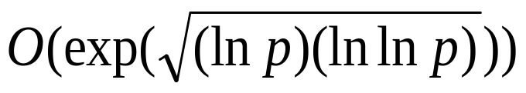
单向函数举例
若已知y，g，p，求x满足y=g^{x}modp，称为求解离散对数问题。记为x=log_{g} y mod p。
求解离散对数问题的“最笨的方法”当然就是穷举，对每一个x∈{0, 1, 2, …, p－1}检验是否y=g^{x}modp。穷举求解法的运算次数约为( p－1)/2。许多求解离散对数问题的算法比穷举快得多，比如Shanks算法，Pohlig-Hellman算法等。最快求解法的运算次数约为数量级

Slide 7
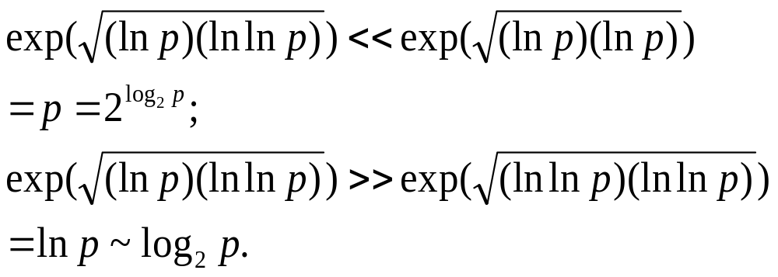
单向函数举例
这个计算量称为亚指数计算量。这是什么概念呢？我们知道p的长度是log₂p。看以下的不等式。
当log₂p≈1024时，亚指数计算量不小于2¹⁰⁰数量级。至少在在当前的计算水平之下是不能实现的。

Slide 8
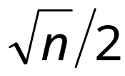
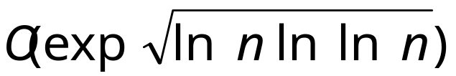
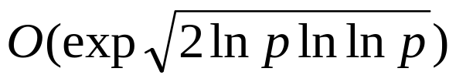
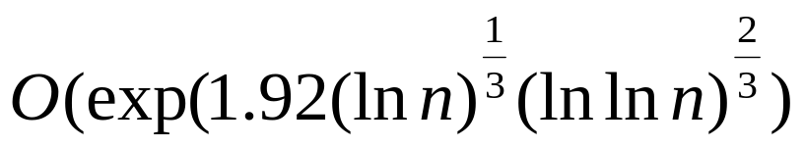
单向函数举例
大整数分解FAC。设有二大素数p和q。设n=pq。
若已知p和q，求n=pq只需一次乘法。
但若已知n，求p和q满足n=pq，则称为大整数分解问题。迄今为止，已知的各种算法的渐近运行时间约为：
试除法：
二次筛(QS)：
椭圆曲线(EC)：
数域筛(NFS)：

Slide 9
单向函数举例
背包问题。已知向量
A=( a₁, a₂, …, a_{N})， a_{i}为正整数，
称其为背包向量，称每个a_{i}为物品重量。给定向量
x=(x₁, x₂,…, x_{N})， x_{i}∈{0, 1}，
求和式（称为背包重量）
S= a₁x₁+ a₂x₂+… +a_{N}x_{N}
容易，只需要不超过N－1次加法。但已知A和S，求x则非常困难，称其为背包问题，又称作子集和(Subset-Sum)问题。一般只能用穷举搜索法，有2^{N}种可能。N大时，相当困难。

Slide 10
单向函数举例
背包问题的特例：超递增背包问题。将物品重量从小到大排列：a₁，a₂，a₃，…，a_{N}。称该背包问题为超递增背包问题，如果：
a₁<a₂；
a₁+a₂<a₃；
a₁+a₂+a₃<a₄；
…
a₁+a₂+a₃+…+a_{N-1}<a_{N}。
（超递增背包问题是容易解决的。）

Slide 11
单向函数举例
定理 设超递增背包重量为S。如果k满足a_{k}≤S<a_{k+1}，则a_{k}是背包中的最大物品重量。
定理的证明
首先，背包中没有大于a_{k}的物品重量。
其次，背包中确有等于a_{k}的物品重量。
证明完毕。
注意到，寻找k满足a_{k}≤S<a_{k+1}只需要对比N次。

Slide 12
单向函数举例
超递增背包问题的解决方法
解决方法是可行的。设背包重量S，步骤如下。
（1）穷举：找k满足a_{k}≤S<a_{k+1} 。（这说明背包中的最大物品重量是a_{k}）
（2）记忆：存储这个k。
（3）卸载：如果S>0，则令S:=S-a_{k}，返回（1）。如果S=0，则到（4）。
（4）输出前面存储的所有的k，停止。

Slide 13
单向函数举例
格的最小向量问题(SVP)。
若干个N维向量组成的集合，如果满足
“集合中任何若干个向量的整数线性组合仍是集合中的一个向量。”
则该结合称为一个格。
关于格有以下的性质和概念。
如果格中存在这样的几个向量，满足①它们（实数）线性无关；②格中的任何其它向量都能唯一地表示为这几个向量的整数线性组合。则这几个向量构成的向量组称为基。
基中的向量的个数称为格的维数。
格的维数总是不超过N。

Slide 14
单向函数举例
给定一个格的一组基。寻找格中的“尺寸最小”的向量（即模最小的向量），称为格的最小向量问题（shortest vector problem；SVP）。又称为格归约。
实际上，
格归约的传统算法为LLL算法，以后又有各种改进的算法。
当格的维数比较大时（比如，维数大于200），当前的所有格归约算法都不是有效算法。

Slide 15
二、公钥密码RSA
公钥密码RSA
1977年由美国麻省理工学院的三位教授
Ronald Rivest
Adi Shamir
Leonard Adleman
联合发明

Slide 16
二、公钥密码RSA
RSA的密钥生成
选择两个大的素数p和q。
选择两个正整数e和d，满足：
ed是(p-1)(q-1)的倍数加1。
计算n=pq。
Bob的公钥是（n，e），对外公布。
Bob的私钥是d ，自己私藏。
至于（p，q ），可以是Bob的另一部分私钥，也可以是对所有人（包括Bob ）都保密的。

Slide 17
二、公钥密码RSA
基本RSA的加密过程：Alice欲发送明文m给Bob，其中0<m<n 。Alice用Bob的公钥（n，e），计算密文c为
c=m^{e}(modn)。
基本RSA的解密过程：Bob 收到密文c后，用自己的公钥（n，e）和私钥d，计算
c^{d}(modn)=m^{ed}(modn)=m。
（因为ed是(p-1)(q-1)的倍数加1，所以m^{ed}(modn)=m。这是数论中的一个基本结论）

Slide 18
二、公钥密码RSA
基本RSA的安全性
攻击者Eve已经知道了Bob的公钥是（n，e）。
如果Eve还知道（p，q），则他容易知道Bob的私钥d。此时Eve只需要用推广的辗转相除法寻找d，满足
ed=1(mod(p-1)(q-1))。
由n的值求解（p，q）的值，即求解n的大整数分解n=pq，是一个公认的数学难题（虽然至今并没有证明），暂时还没有有效的算法。

Slide 19
二、公钥密码RSA
目前普遍使用的参数范围是
2⁵¹¹<p<2⁵¹²，
2⁵¹¹<q<2⁵¹²。
如果Eve欲穷举p的所有可能值，则穷举的次数约为
(2⁵¹²-2⁵¹¹)/2=2⁵¹⁰（次）。
（因此，基本RSA似乎是足够安全的）

Slide 20
二、公钥密码RSA
基本RSA的一个安全性漏洞：
可传递性（又称为同态性）
设攻击者Eve获得了两组明文/密文对
(m₁，c₁)，(m₂，c₂)。
如果Bob新截获了一个密文c，并发现：
（1） c=c₁c₂ (modn)，则c所对应的明文一定是m=m₁m₂ (modn)；
（2） c=c₁/c₂ (modn)，则c所对应的明文一定是m=m₁/m₂ (modn)；
（3） c=c₂/c₁ (modn)，则c所对应的明文一定是m=m₂/m₁ (modn)。
（模除运算·/· (modn)是一个数论运算）

Slide 21
二、公钥密码RSA
基本RSA的这个安全性漏洞称为可传递性，又称为同态性。
这个漏洞使得攻击者Eve对某些新的密文能够轻而易举地找到其对应明文。
这个漏洞还有更深刻的隐患，比如在消息认证过程中容易产生伪造。 （将在后面介绍）
为了克服基本RSA的这个安全性漏洞，人们将基本RSA进行改造，引入Hash函数。 （将在后面介绍）

Slide 22
二、公钥密码RSA
基本RSA的另一个安全性漏洞：
共模攻击
设Bob(1)和Bob(2)有共同的模n。
Bob(1)和Bob(2)的公钥分别是（n，e(1)）和（n，e(2)） 。
Alice欲发送同一个明文m给Bob(1)和Bob(2) ，其中0<m<n 。
Alice用两人的公钥，分别计算两个密文
c(1) =m^{e(1)}(modn)， c(2) =m^{e(2)}(modn) 。
攻击者Eve获得了两个密文c(1)和c(2) 。
攻击者Eve也知道两个公钥（n，e(1)）和（n，e(2)） 。

Slide 23
二、公钥密码RSA
基本RSA的另一个安全性漏洞：
共模攻击
如果e(1)和e(2) 互素，则攻击者Eve 能够计算整数d(1)和d(2) ，满足
e(1)d(1)+e(2)d(2) =1 。
于是，攻击者Eve 能够计算
c(1)^{d(1)}c(2)^{d(2)} (modn)
=m^{e(1)d(1)}m^{e(2)d(2)} (modn)
=m
（不妨设d(1)>0，因此d(2)<0，此时需要计算c(2)^{-d(2)} (modn)的逆元）

Slide 24
二、公钥密码RSA
关键提示：
不同的用户不能共模
（注：2012年的惊人发现）

Slide 25
二、公钥密码RSA
例 选择p=11，q=17。选择e=3，d=107。
ed=321=160×2+1=(p-1)(q-1)×2+1,
满足：ed是(p-1)(q-1)的倍数加1。
令n=pq=187。
设明文为m=43，加密：
c=m^{e}(modn)
=43³(mod187)
=79507(mod187)
=32 。

Slide 26
二、公钥密码RSA
解密：
c^{d}(modn)=32¹⁰⁷(mod187)
=32⁶⁴⁺³²⁺⁸⁺²⁺¹(mod187)
={32⁶⁴×32³²×32⁸×32²×32¹}(mod187)

Slide 27
二、公钥密码RSA
={(32⁶⁴(mod187))
×(32³²(mod187))
×(32⁸(mod187))
×(32²(mod187))
×(32¹(mod187))}
(mod187)
={(89³²(mod187))
×(89¹⁶(mod187))
×(89⁴(mod187))
×(89¹(mod187))
×(32(mod187))}
(mod187)

Slide 28
二、公钥密码RSA
={(6716(mod187))
×(678(mod187))
×(672(mod187))
×(89(mod187))
×(32(mod187))}
(mod187)
={(1⁸(mod187))
×(1⁴(mod187))
×(1¹(mod187))
×(89(mod187))
×(32(mod187))}
(mod187)
=89×32(mod187)
=43，正确解密。

Slide 29
三、背包公钥密码
背包公钥密码早已经被攻破，然而背包公钥密码的设计思想是公认的人类设计思想精华，其设计和攻击已成为公钥密码攻防的一个样板。

Slide 30
三、背包公钥密码
背包公钥密码的密钥生成
取n个具有超递增性的物品重量：
a₁，a₂，a₃，…，a_{n}。
取正整数M，U，满足
M>a₁+a₂+a₃+…+a_{n}；
M>U；
Ua₁>M；
M与U互素，因此可以用辗转相除法计算出U关于(modM)的逆元U⁻¹。

Slide 31
三、背包公钥密码
计算：
b₁=Ua₁(modM)，b₂=Ua₂(modM) ，b₃=Ua₃(modM) ，…，b_{n}=Ua_{n}(modM) 。
（此时
a₁=U⁻¹b₁(modM)，
a₂=U⁻¹b₂(modM)，
a₃=U⁻¹b₃(modM)， …，
a_{n}=U⁻¹b_{n}(modM) 。 ）

Slide 32
三、背包公钥密码
b₁，b₂，b₃，…，b_{n}是n个物品重量。因为
Ua₁>M>Ua₁(modM)=b₁，
Ua₂>Ua₁>M>Ua₂(modM)=b₂，
Ua₃>Ua₁>M>Ua₃(modM)=b₃，…，
Ua_{n}>Ua₁>M>Ua_{n}(modM)=b_{n}，
所以通常b₁，b₂，b₃，…，b_{n}不具有超递增性。
{b₁，b₂，b₃，…，b_{n}}是公钥。
{a₁，a₂，a₃，…，a_{n}} ， M，U都是私钥。

Slide 33
三、背包公钥密码
背包公钥密码的加密
设明文m=(m₁, m₂, m₃, …, m_{n})是长度为n的比特串。使用公钥{b₁，b₂，b₃，…，b_{n}}计算密文c ：c=m₁b₁+m₂b₂+m₃b₃+…+m_{n}b_{n}。
密文c是一个正整数。
（密文c是背包重量，由n个物品重量b₁，b₂，b₃，…，b_{n}中的某些物品重量相加而成。若截获了密文c，又知道n个物品重量b₁，b₂，b₃，…，b_{n}，求解明文m就是背包问题。 ）

Slide 34
三、背包公钥密码
背包公钥密码的解密
使用私钥{a₁，a₂，a₃，…，a_{n}} ， M，U，计算变换课文C：C=
U⁻¹c(modM)
=U⁻¹(m₁b₁+m₂b₂+m₃b₃+…+m_{n}b_{n} )(modM)
=m₁a₁+m₂a₂+m₃a₃+…+m_{n}a_{n}(modM)
=m₁a₁+m₂a₂+m₃a₃+…+m_{n}a_{n}。
根据定理中的方法，容易解出明文m。

Slide 35
三、背包公钥密码
变换课文C是背包重量，由n个物品重量a₁，a₂，a₃，…，a_{n}中的某些物品重量相加而成。若已知变换课文C ，又知道n个物品重量a₁，a₂，a₃，…，a_{n}，求解明文m就是超递增背包问题。

Slide 36
四、公钥密码Rabin
Rabin的密钥生成
选择两个大的素数p和q，要求p和q都是4的倍数加3。
计算n=pq。
Bob的公钥是n，对外公布。
Bob的私钥是（p，q），自己私藏。

Slide 37
四、公钥密码Rabin
Rabin的加密过程
Alice欲发送明文m给Bob，其中
0<m<n 。
Alice用Bob的公钥n，计算：
c=m²(modn)。
c为密文。

Slide 38
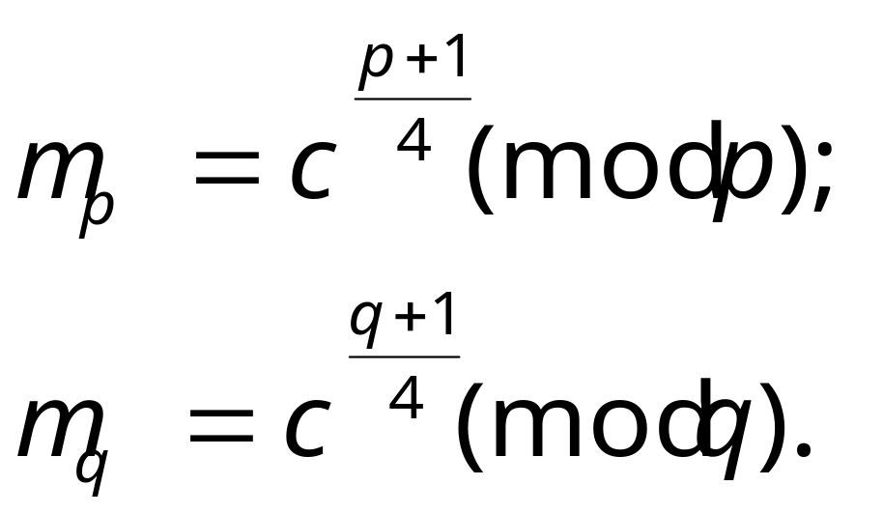
四、公钥密码Rabin
Rabin的解密过程
Bob 收到密文c后，用自己的私钥（p，q）计算

Slide 39
四、公钥密码Rabin
计算4个数m(1,1)， m(1,2)， m(2,1)， m(2,2)，满足：
0<m(1,1)<n；0<m(1,2)<n；
0<m(2,1)<n； 0<m(2,2)<n；
m(1,1)(modp)=m_{p}； m(1,1)(modq)=m_{q}；
m(1,2)(modp)=m_{p}； m(1,2)(modq)=q-m_{q}；
m(2,1)(modp)=p-m_{p}； m(2,1)(modq)=m_{q}；
m(2,2)(modp)=p-m_{p}； m(2,2)(modq)=q-m_{q} 。

Slide 40
四、公钥密码Rabin
（4个数的计算使用孙子定理（中国剩余定理）。）
于是，真正的明文m一定就是4个数
m(1,1)， m(1,2)， m(2,1)， m(2,2)
之中的一个。
观察4个数，排除那些没有意义的“乱码课文”。哪个是有意义的课文，哪个就是真正的明文m。
解密完毕。

Slide 41
四、公钥密码Rabin
Rabin的解密原理
因为n=pq是两个不同的素数的乘积，所以，关于未知数x的二次方程
c=x²(modn)
恰好有4个不同的根x，分别有以下形状：
一个根的(modp)、(modq)值是m_{p}、m_{q}；
一个根的(modp)、(modq)值是m_{p}、q-m_{q}；
一个根的(modp)、(modq)值是p-m_{p}、m_{q}；
一个根的(modp)、(modq)值是p-m_{p}、q-m_{q} 。

Slide 42
四、公钥密码Rabin
4个根中有一个是明文m。
如果把(modp)、(modq)值为m_{p}、m_{q}的根叫做m’，则(modp)、(modq)值为p-m_{p}、q-m_{q}的根就是n-m’。
另外两个根的和也等于n。即如果把一个叫做m’’，则另一个就是n-m’’。
那么， 4个不同的根怎样计算呢？如果仅仅知道n，而不知道分解式n=pq，则无法计算m_{p}和m_{q}，因而无法计算这4个不同的根。

Slide 43
四、公钥密码Rabin
如果知道了n的分解式n=pq，则能够计算m_{p}和m_{q}。再由m_{p}和m_{q}计算4个根，使用的是著名的孙子定理（中国剩余定理）（略）。
最后，要判断哪一个根是真正的明文。一般，真正的明文都具有语言含义，而其它的根则是没有语言含义的“乱码课文”。当然也有例外，比如当明文是一副图象的编码时，明文也是没有语言含义的“乱码课文”。

Slide 44
四、公钥密码Rabin
Rabin的安全性原理
攻击者Eve截获了密文c。 Eve还知道Bob的公钥n，也知道明文m满足方程
c=m²(modn)。
但是他不知道n的分解式n=pq，无法计算m_{p}和m_{q}，进一步无法计算4个根。
求n的分解式n=pq是大数分解问题。

Slide 45
四、公钥密码Rabin
定理 设攻击者Eve截获了密文c。 则Eve能够获得密文c的4个(modn)平方根{m(1,1)，m(1,2)，m(2,1)，m(2,2)}，当且仅当Eve知道n的分解式n=pq。
证明 如果Eve知道n的分解式n=pq，则他能够按照解密步骤计算出密文c的4个(modn)平方根{m(1,1)，m(1,2)，m(2,1)，m(2,2)} 。
如果Eve能够获得密文c的4个(modn)平方根{m(1,1)，m(1,2)，m(2,1)，m(2,2)} ，则
m(1,1)+m(1,2)不是n的倍数却是q的倍数；
m(1,1)+m(2,1)不是n的倍数却是p的倍数；
m(2,2)+m(1,2)不是n的倍数却是p的倍数；
m(2,2)+m(2,1)不是n的倍数却是q的倍数。
于是Eve可以通过求
gcd(m(1,1)+m(1,2), n)
知道n的分解式n=pq。

Slide 46
四、公钥密码Rabin
RSA与Rabin比较
比较项目 | RSA | Rabin
公钥 | (n, e) | n
私钥 | d | (p, q)
加密算法 | c=m^{e}(modn) | c=m²(modn)
解密算法 | m=c^{d}(modn) | 若干步
安全基础 | 大数分解问题 的困难性 | 大数分解问题 的困难性

Slide 47
五、 ElGamal公钥密码
ElGamal的密钥生成
选择一个大的素数p。
选择g，1<g <p。
选择x，1<x <p-1。
计算y=g^{x}mod p。
Bob的公钥是(p, g, y)，对外公布。
Bob的私钥是x，自己私藏。

Slide 48
五、 ElGamal公钥密码
ElGamal的加密过程
Alice欲发送明文m给Bob，其中
0<m<p 。
Alice秘密选择随机数k，(k,p－1)=1，计算：
y₁=g ^{k}modp (随机数k被加密)。
再用Bob的公钥y，计算：
y₂=my^{k}mod p(明文被随机数k和公钥y加密)
密文由y₁、y₂级连构成，即密文c=y₁||y₂。

Slide 49
五、 ElGamal公钥密码
ElGamal的解密过程：Bob 收到密文c后，用自己的私钥x计算
m=y₂/y₁^{x}=my^{k}/g^{kx}=mg^{xk}/g^{xk} modp 。
特点：密文由明文和所选随机数k来定，因而是非确定性加密，一般称之为随机化加密，对同一明文由于不同时刻的随机数k不同而给出不同的密文。代价是使数据扩展一倍。
安全性：基于离散对数的困难性。

Slide 50
五、 ElGamal公钥密码
注： k必须是临时秘密选择的随机数。
如果：k虽然是临时选择的，但是公开的，则攻击者Eve截获了密文c=y₁||y₂后，立刻解密
m=y₂/y^{k}(mod p)。
如果：k虽然是秘密的，但是长期不变的，则攻击者Eve截获了一个密文c=y₁||y₂并获得了明文m后，立刻获得
y^{k}=y₂/m(mod p)。
  从此后，Eve截获的任何密文c’=y₁’||y₂’，立刻解密
m’= y₂’/y^{k} (modp)。

Slide 51
六、公钥密码NTRU
NTRU的密钥生成
要用到三个公开参数(N, q, p)，其中N是正整数，p是小的奇素数，p与q互素，且p<q/2。
要使用三种模运算(modq)、(modp)、(modx^{N}-1)。关于(modq)运算的结果限制在区间(-q/2, q/2]内，而不是区间[0, q)内。关于(modp)运算的结果限制在区间(-p/2, p/2]内，而不是区间[0, p)内。域GF(p)中的元素也在区间(-p/2, p/2]内，而不是区间[0, p)内。

Slide 52
六、公钥密码NTRU
选择两个多项式f(x)和g(x)， 满足：它们的次数均不超过N-1，它们的系数均属于{0, ±1} 。
分别验证f(x)和g(x)关于(modp, modx^{N}-1)和(modq, modx^{N}-1) 是否可逆。

Slide 53
六、公钥密码NTRU
如果可逆，则计算
f(x)⁻¹(modp, modx^{N}-1)，
h(x)=f(x)⁻¹g(x) (modq, modx^{N}-1)，
存储{f(x), g(x), f(x)⁻¹(modp, modx^{N}-1), h(x)}。
如果不全可逆，则重新选择{f(x), g(x)}。
Bob的公钥是h(x) ，对外公布。
Bob的私钥是{f(x), g(x)} ，自己私藏。

Slide 54
六、公钥密码NTRU
NTRU的加密过程
Alice欲发送明文m(x)给Bob，其中m(x)为域GF(p)上的次数不超过N-1的多项式。
Alice随机地选取r(x)为域GF(p)上的次数不超过N-1的多项式，称r(x)为工作密钥。
密文c(x)如下计算：
c(x)=pr(x)h(x)+m(x) (modq, modx^{N}-1)。

Slide 55
六、公钥密码NTRU
NTRU的解密过程
Bob计算
d(x)=f(x)c(x)(modq, modx^{N}-1)
=pg(x)r(x)+f(x)m(x) (modq, modx^{N}-1)。
注意到由于f(x)和pg(x) 的系数相对于q很小，因此希望pg(x)r(x)+f(x)m(x) (modx^{N}-1)的每个系数都不超出区间(-q/2, q/2]。若果真如此，则
d(x)=pg(x)r(x)+f(x)m(x) (modx^{N}-1)。（无modq ）

Slide 56
六、公钥密码NTRU
（若果真如此，） Bob继续计算
f(x)⁻¹d(x) (modp, modx^{N}-1)
=f(x)⁻¹f(x)m(x) (modp, modx^{N}-1)
=m(x)。
（由此看来，要保证正确解密首先要保证： pg(x)r(x)+f(x)m(x) (modx^{N}-1)的每个系数都不超出区间(-q/2, q/2]。 ）

Slide 57
六、公钥密码NTRU
一、若f(x)和pg(x) 的系数绝对值之和不超过(q-1)/p，则对任何明文m(x)都保证：
pg(x)r(x)+f(x)m(x) (modx^{N}-1)的每个系数都不超出区间(-q/2, q/2]。
二、一般， f(x)和pg(x) 的系数恰当地设计，可以对绝大多数明文m(x)都保证： pg(x)r(x)+f(x)m(x) (modx^{N}-1)的每个系数都不超出区间(-q/2, q/2]。

Slide 58
六、公钥密码NTRU
NTRU的安全性
设h(x)是NTRU的公钥。如果
t(x)=h(x)s(x) (modq, modx^{N}-1)，
且多项式pt(x)r(x)+s(x)m(x) (modx^{N}-1) 的每个系数都在区间(-q/2, q/2]内，则此{t(x), s(x)}就是能够将此{r(x), m(x)}进行解密的一个局部有效私钥。这是因为
h(x)=t(x)s⁻¹(x) (modq, modx^{N}-1)，
因此

Slide 59
六、公钥密码NTRU
c(x)=pr(x)h(x)+m(x) (modq, modx^{N}-1)；
d(x)=s(x)c(x)(modq, modx^{N}-1)
=pt(x)r(x)+s(x)m(x) (modq, modx^{N}-1)
=pt(x)r(x)+s(x)m(x) (modx^{N}-1)；
s(x)⁻¹d(x) (modp, modx^{N}-1)
=s(x)⁻¹s(x)m(x) (modp, modx^{N}-1)
=m(x)。

Slide 60
六、公钥密码NTRU
当{t(x), s(x)}的“尺寸”比较小，就可能有{r(x), m(x)} 使pt(x)r(x)+s(x)m(x) (modx^{N}-1) 的每个系数都在区间(-q/2, q/2]内，因而{t(x), s(x)}能够作为有效私钥对{r(x), m(x)} 成功解密。
{t(x), s(x)}的“尺寸”越小， {t(x), s(x)}能够成功解密的{r(x), m(x)} 越多。
寻找满足方程t(x)=h(x)s(x) (modq, modx^{N}-1)、且“尺寸”足够小的{t(x), s(x)}是攻破NTRU的关键。

Slide 61
六、公钥密码NTRU
方程t(x)=h(x)s(x) (modq, modx^{N}-1)的全部解{t(x), s(x)}构成了一个格，称为CS格。
真正的私钥{g(x), f(x)}属于此CS格。
CS 格归约被用来寻找“尺寸”足够小的{t(x), s(x)} ，来作为NTRU的有效私钥或局部有效私钥。
CS 格归约的方法主要是LLL算法和各种改进算法。
只要N足够大（N≥251），在当前CS 格归约还不能成功。

Slide 62
七、椭圆曲线公钥密码ECC
1. 简要历史
椭圆曲线(Elliptic curve)作为代数几何中的重要问题已有100多年的研究历史
1985年，N. Koblitz和V. Miller独立将其引入密码学中，成为构造双钥密码体制的一个有力工具。
利用有限域GF(2^{n} )上的椭圆曲线上点集所构成的群上定义的离散对数系统，可以构造出基于有限域上离散对数的一些双钥体制--椭圆曲线离散对数密码体制(ECDLC )，如Diffie-Hellman，ElGamal，Schnorr，DSA等。
10余年的研究，尚未发现明显的弱点。

Slide 63
七、椭圆曲线公钥密码ECC
椭圆曲线
有限域上满足方程
y²+axy+by=x³+cx²+dx+e
的所有点P=(x, y)，加上一个“无穷远点”，构成的集合称为一个“椭圆曲线”。
（其中方程中的常数a、b、c、d、e需要满足一些简单的条件。）
该“椭圆曲线”上的所有点之间可以定义一种特殊的“加法”，记为“+” ：P+Q=R。 “椭圆曲线”上的点关于此“加法”构成交换群（Abel群）。

Slide 64
七、椭圆曲线公钥密码ECC
椭圆曲线上一个点P的k倍表示表示P+P+…（k个点P “相加”），记为kP。
椭圆曲线上一个点P的所有倍数点组成了椭圆曲线的子集，该子集是该椭圆曲线关于该“加法”的循环子群。
给定“椭圆曲线”上的点P，给定整数k，计算“kP=？”是容易的。（折半相加）
给定“椭圆曲线”上的两个点P和Q，求整数“？P=Q”是困难的。这个问题称为椭圆曲线上的离散对数问题。

Slide 65
七、椭圆曲线公钥密码ECC
根据这个数学难题，可以构造丰富的公钥密码体制，称为椭圆曲线公钥密码（ECC，略）。
Certicom 公司对ECC和RSA进行了对比，在实现相同的安全性下，ECC 所需的密钥量比RSA少得多，如下表所示。其中MIPS表示用每秒完成100万条指令的计算机所需工作的年数，m表示ECC的密钥由2 m点构成。以40 MHz的钟频实现155 bits的ECC，每秒可完成40,000次椭园曲线运算，其速度比1024 bits的DSA和RSA快10倍。

Slide 66
七、椭圆曲线公钥密码ECC
因此ECC与RSA相比，更加简洁快速。具体地说，实现具有相同安全性的同类体制， ECC具有更小规模的软、硬件。
ECC的密钥长度m RSA的密钥长度 MIPS-年
160 1024 1012
320 5120 1036
600 21000 1078
1200 120000 10168

Slide 67
七、椭圆曲线公钥密码ECC
在安全性设计方面，Menezes，Okamoto和Vanstone 指出应避免选用超奇异曲线，否则椭圆曲线群上的离散对数问题退化为有限域低次扩域上的离散对数问题，从而能在“多项式时间”上可解。他们还指出，若所用循环子群的阶数达2¹⁶⁰，则可提供足够的安全性。

Slide 68
八、 McEliece公钥密码
1978年McEliece提出利用纠错码构造公钥密码体制。由于纠错码依赖多余度而造成数据扩展，而密码中则不希望这样做，又由于其密钥量太大，致使这类体制未能得到广泛研究。当有扰信道的安全受到威胁时，保密和纠错的组合可能会得到重视。
Goppa码概述
McEIiece采用Goppa码，它是BCH或Hamming多项式码的一个超集(Superset)。Goppa码存在快速译码算法，易于软、硬件实现，而一般线性码则无此优越条件。

Slide 69
八、 McEliece公钥密码
存在一n=2^{m}长的二元既约Goppa码，维数L=n－tm，可纠小于等于t个错。Patterson给出一种快速算法，运行时间为O(nt)。
Berlekamp给出一种快速检验不可约多项式多项式的算法。
先构造二元(n, L, d) Goppa码的生成矩阵
G=[ I F]，
其中n=2^{m}， L=n－tm=2^{m}－tm， d=2t+1，
G是L×n阶矩阵，I是L阶单位方阵，F是L×(n－L)阶矩阵。

Slide 70
八、 McEliece公钥密码
取S为GF(2)上的L阶可逆方阵，取P为GF(2)上的n阶“置换”方阵，计算G’=SGP。
私钥是{S，G ， P}，公钥是G’。
加密：c=mG’+e，其中e是重量为t的向量。
解密：
1. 计算c’=cP⁻¹；
2. 对c’进行纠错译码： c’=v’+e’ ，其中v’是码字。
3. 求满足v’=m’G 的m’。
4. 计算m=m’S⁻¹。

